Slide 1
iMosque · Backend Technology
Teknologi backend
nearest mosque & Dijkstra
Dari koordinat GPS ke masjid terdekat dan rute jalan yang dapat dipakai
FastAPI · ArangoDB · OSMnx · NetworkX · Shapely STRtree · NumPy

Slide 2
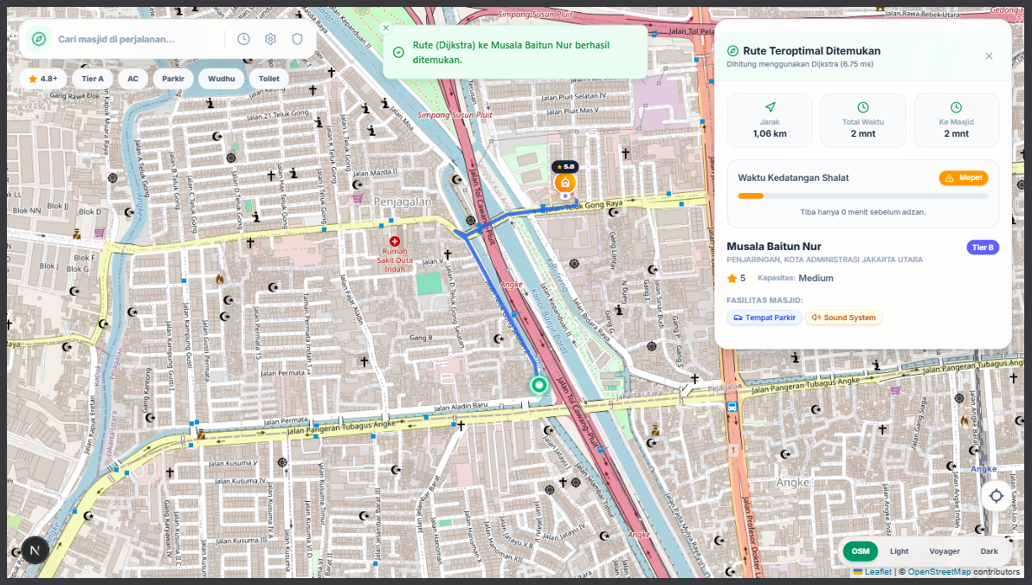
Satu pipeline mengubah GPS menjadi rute masjid
1 · API
FastAPI menerima koordinat, dataset, radius, algoritma, dan profil. Pydantic menolak payload yang tidak valid sebelum masuk ke layanan inti.
2 · Nearest
ArangoDB memakai GeoJSON index dan GEO_DISTANCE untuk mengembalikan kandidat terdekat yang sudah diurutkan dan dibatasi.
3 · Graph
OSMnx menyediakan road network; NetworkX menyimpan graph berarah dengan bobot length dan travel_time.
4 · Route
STRtree men-snap koordinat ke edge jalan. Dijkstra menghitung kandidat dan rute final, lalu backend mengirim encoded polyline.
Sumber: main.py · arangodb_repo.py · osm_graph.py · routing_osm.py
2

Slide 3
FastAPI mengatur jalur request interaktif
Lapisan API menjaga kontrak tetap kecil, cepat, dan mudah dibatalkan oleh client.
FastAPI
Pydantic
Middleware
Orkestrasi API
Endpoint async/sync, upload background task, router /api/v1, health check, dan pemisahan interface dari use case.
Kontrak data
Validasi latitude/longitude, radius, limit, enum algoritma, profil, serta compact_response sebelum komputasi dimulai.
Efisiensi transport
GZip untuk respons ≥1.000 byte, CORS untuk browser, lifespan startup, dan prewarm graph secara non-blocking.
Hasilnya: request buruk berhenti lebih awal; request valid langsung menuju query atau graph yang sudah siap.
Sumber: main.py:43–62 · schemas.py:9–148 · routes.py
3

Slide 4
ArangoDB menemukan masjid tanpa full scan
Teknologi inti
python-arango + AQL + GeoJSON index
AQL nearest
FOR m IN Mosque
FILTER m.dataset_id == @did
LET dist = GEO_DISTANCE([@lon,@lat],
m.coordinate)
FILTER dist <= @radius_m
SORT dist ASC
LIMIT @limit
Indeks yang disiapkan saat startup
• persistent: dataset_id • persistent: dataset_id + id • persistent: id • GeoJSON: coordinate Urutan coordinate adalah [longitude, latitude]. Backend memverifikasi indeks dan mengganti indeks coordinate yang tidak kompatibel.
Query mengembalikan hanya field yang dipakai UI; biaya tidak tumbuh seperti pemindaian 233.418 dokumen penuh.
Sumber: arangodb_client.py:18–96 · arangodb_repo.py:290–346
4

Slide 5
Nearest mosque cukup dengan satu geo query
01
02
03
Normalisasi request
GPS dibulatkan 4 desimal; radius dibatasi 0,5–200 km; limit 1–50. Dataset kosong berarti pencarian lintas dataset.
Cache + singleflight
OrderedDict menyimpan hasil 30 detik, maksimum 512 entry. Event memastikan request identik menunggu satu owner.
Satu query terindeks
Backend langsung menjalankan radius maksimum yang diminta—tanpa percobaan radius bertingkat dan tanpa loop per dataset.
Mutasi data menaikkan generation/data_revision sehingga cache lama tidak dapat dipakai kembali.
Kode: dataset_usecases.py · schemas.py · 5

Slide 6
OSMnx menyiapkan graph; NetworkX menjalankannya
Cold path dipindahkan ke build/prewarm agar klik pengguna hanya memakai graph yang sudah siap.
OSMnx
NetworkX
OSMnx
Mengunduh road network berdasarkan bbox/koridor dan menyimpan GraphML per dataset.
NetworkX
Menyimpan directed graph; parallel edge diringkas ke edge tercepat dengan length, travel_time, dan geometry.
Pickle runtime
Prewarm + LRU
Pickle runtime
Graph yang sudah diparse disimpan sebagai *.runtime.pkl dengan fingerprint ukuran dan mtime GraphML.
Prewarm + LRU
Startup memuat graph dan indeks di background; jumlah graph dalam RAM dibatasi IMOSQUE_MAX_LOADED_GRAPHS.
Sumber: osm_graph.py:20–87,184–320,438–537,628–668 · main.py:11–35
6

Slide 7
STRtree mempercepat snapping ke jalan
Routing membutuhkan node/edge jalan yang benar-benar dapat dilalui—bukan hanya titik node terdekat secara Euclidean.
Shapely STRtree
Satu spatial index dibuat dari geometri physical road edge dan dapat disimpan sebagai *.edges.pkl.
NumPy vectorization
Longitude, latitude, dan priority_score diproses sebagai array untuk filter dan ranking kandidat.
Adaptive radius
Pencarian edge melebar hanya saat kandidat awal kurang; tidak memeriksa semua edge graph.
Edge projection
GPS diproyeksikan ke segmen jalan, menghasilkan connector dan snap diagnostics yang dapat diaudit.
Kode: osm_graph.py · routing_osm.py · 7

Slide 8
Dijkstra disesuaikan dengan bentuk pencarian
Teknologinya tetap exact shortest path; optimasi berasal dari cara target dan graph dibatasi.
1
Multi-target
Satu heapq traversal dari origin berhenti setelah seluruh node masjid kandidat settled. Tidak menjalankan Dijkstra ulang per masjid.
2
Bidirectional
Untuk source-target final, NetworkX nx.bidirectional_dijkstra mencari dari dua arah dan bertemu di tengah.
3
Bobot travel_time
Edge memakai travel_time dengan fallback length. Parallel edge memilih bobot minimum yang valid; hasil tetap shortest path exact.
A* tersedia sebagai opsi final path, tetapi ranking kandidat tetap memakai traversal Dijkstra multi-target yang lebih efisien.
Sumber: routing_osm.py:260–322,567–706 · osm_graph.py:1109–1113
8

Slide 9
Cache berlapis menghilangkan pekerjaan ulang
Setiap cache mempunyai batas dan kunci konsistensi; tidak ada cache yang boleh mengalahkan data_revision atau fingerprint graph.
Lapisan | Teknologi | TTL / batas | Kunci konsistensi
Nearest result | OrderedDict + Event | 30 dtk / 512 | generation dataset
Candidate snapshot | OrderedDict | 2 dataset / 25k | data_revision
Recommendation | OrderedDict + 16 locks | 5 mnt / 128 | revision + graph mtime
Internal route | OrderedDict + locks | 24 jam / 256 | graph + koordinat
Loaded graph | LRU in-memory | 1 graph/proses | fingerprint GraphML
Edge snap | OrderedDict per graph | 20k / graph | objek graph
Singleflight membuat request identik berbagi komputasi; LRU menjaga RAM tetap terkendali.
Kode: dataset_usecases.py · routing_usecases.py · 9

Slide 10
Payload compact menjaga jaringan 3G tetap ringan
Backend tidak hanya mempercepat komputasi; format respons juga dipilih agar waktu transfer kecil.
Polyline5
Simplifikasi
Polyline5
Koordinat dikodekan sebagai delta integer, bukan array GeoJSON panjang.
Simplifikasi
Douglas–Peucker 0,01 km mengurangi titik tanpa mengubah bentuk utama rute.
compact_response
GZip
compact_response
route_geojson dihapus ketika UI hanya membutuhkan encoded_polyline dan ringkasan.
GZip
FastAPI mengompresi respons mulai 1.000 byte; payload API tipikal sekitar 1–2 KB.
Sumber: routes.py:442–453 · routing_osm.py:860–971 · main.py:53
10

Slide 11
Benchmark lokal menunjukkan hasil stack
Metodologi
HTTP lokal, ArangoDB dan graph sudah tersedia, payload valid, posisi Jakarta Barat. Angka adalah total endpoint dan bukan SLA produksi.
51,70 ms
22,65 ms
≈1–2 KB
nearest cache miss
Lintas 233.418 dokumen · limit 6
rute Dijkstra miss
Komputasi inti sampel 8,27 ms
payload compact
Nearest ≈0,98 KB · rute ≈1,33 KB
Benchmark lokal · 16 Juli 2026 · 11

Slide 12
KESIMPULAN
Kecepatan berasal dari
kombinasi teknologi
ArangoDB memperkecil ruang pencarian masjid.
OSMnx, NetworkX, STRtree, dan Dijkstra memperkecil kerja pada graph.
Cache, Polyline5, dan GZip memperkecil kerja ulang serta transfer jaringan.
Rangkuman teknologi backend iMosque · 16 Juli 2026
12

